Slide 1
Винительный падеж имен существительных

Slide 2
Имена существительные в винительном падеже отвечают на вопросы КОГО? ЧТО? и чаще всего обозначают объект, на который непосредственно направлено действие субъекта.
Имя существительное в винительном падеже всегда стоит после глагола со значением действия, направленного на объект.

Slide 3
Винительный келишигида келган отларнинг тугалликлари:
Мужской род | Женский род | Средний род
-а, -я Жонли предметларни билдирувчи отлар учун родительный келишигидаги каби. Жонсиз предметларни билдирувчи отлар учун именительный келишигидаги каби. | -у, -ю | -о, -е именительный келишигидаги каби

Slide 4
Имя существительное в винительном падеже всегда стоит после глагола со значением действия, направленного на объект.
Неодушевлённые имена существительные в винительном падеже отвечают на вопрос ЧТО? и не изменяются в мужском и среднем роде единственного и множественного чисел.
Имена существительные женского рода, оканчивающиеся на – А, в винительном падеже имеют окончание – У; оканчивающиеся на –Я, в винительном падеже имеют окончание – Ю.

Slide 5
Читайте.
Это книга. Я читаю книгу
Это журнал. Я читаю журнал.
Это сообщение. Ты читаешь сообщение.
Это телевизор. Мы смотрим телевизор.
Это фильм. Она смотрит фильм.
Это музыка. Я слушаю музыку.

Slide 6
ЗАПОМНИТЕ!
Для одушевлённых существительных используется конструкция:
Его зовут Алекс.
Для неодушевлённых существительных используется конструкция: Город называется Томск.

Slide 7
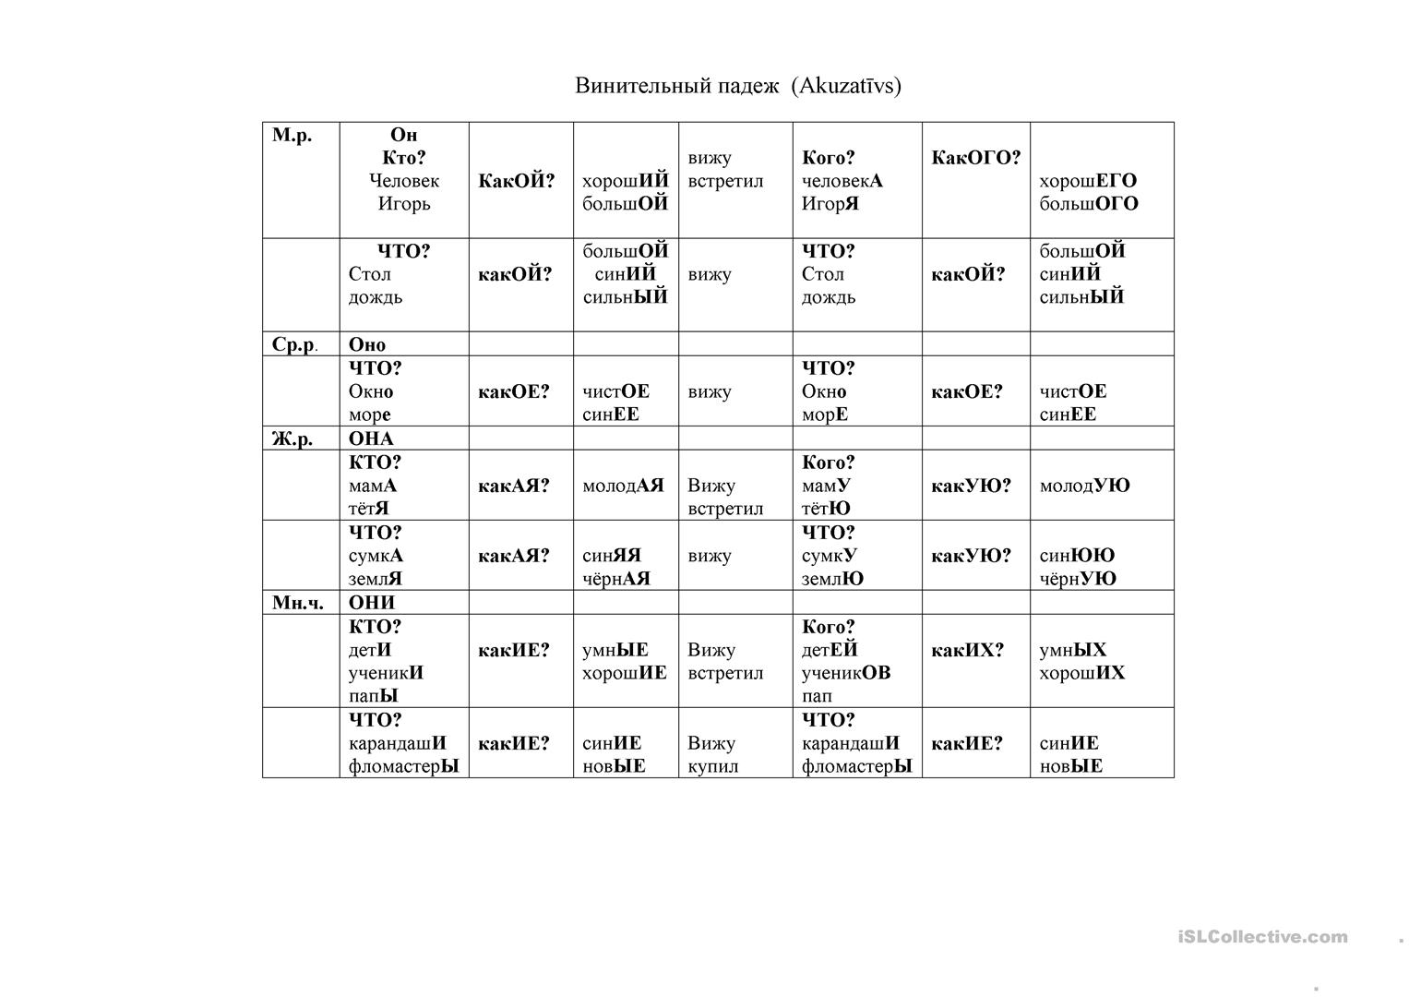

Slide 8
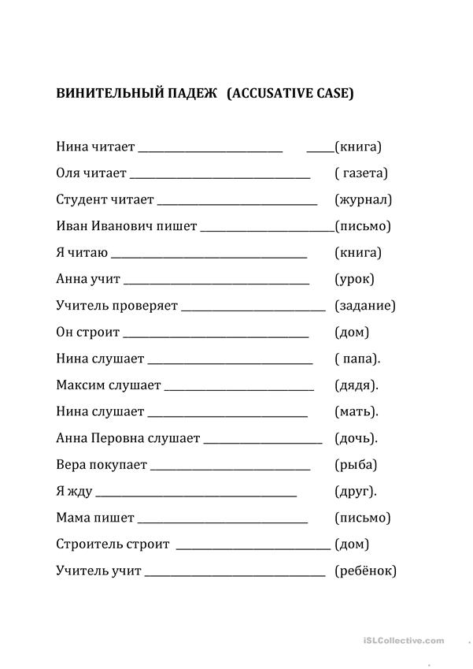

Slide 9
Спасибо за внимание!

